Slide 1
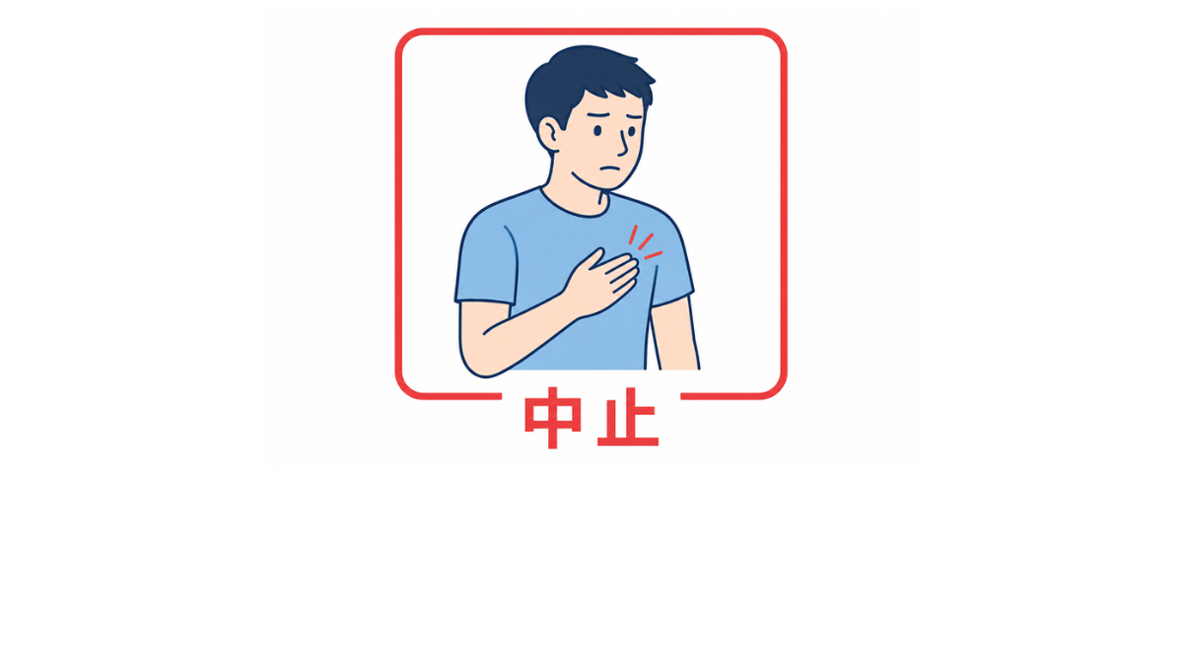
・胸に痛みがあるときには運動を中止するようにしましょう。
・胸の痛みが続く場合は、医療機関の受診も検討しましょう。

